Slide 1
Projet 5
Segmentez des clients d'un site e-commerce Guillaume LAFON

Slide 2
Sommaire
1 Introduction
Présentation et préparation du jeu de données
3 Segmentation client
4 Sélection du modèle
5 Maintenance du modèle
6 Conclusion

Slide 3

Introduction

Slide 4
1 Introduction
1.1 Contexte
Olist est une entreprise brésilienne qui propose une solution de vente sur les marketplaces en ligne.
1.2 Mission
Formulation de la problématique :
Fournir à l'équipe Marketing d'Olist une segmentation des clients basée sur leur comportement et leurs données personnelles.
Cette segmentation doit être exploitable et facile d'utilisation pour les équipes Marketing afin de mieux cibler leurs campagnes de communication.
1.3 Données
Une base de données anonymisée comportant des informations sur l’historique des commandes, les produits achetés, les commentaires de satisfaction, et la localisation des clients.

Slide 5
2 Présentation et préparation du jeu de données

Slide 6
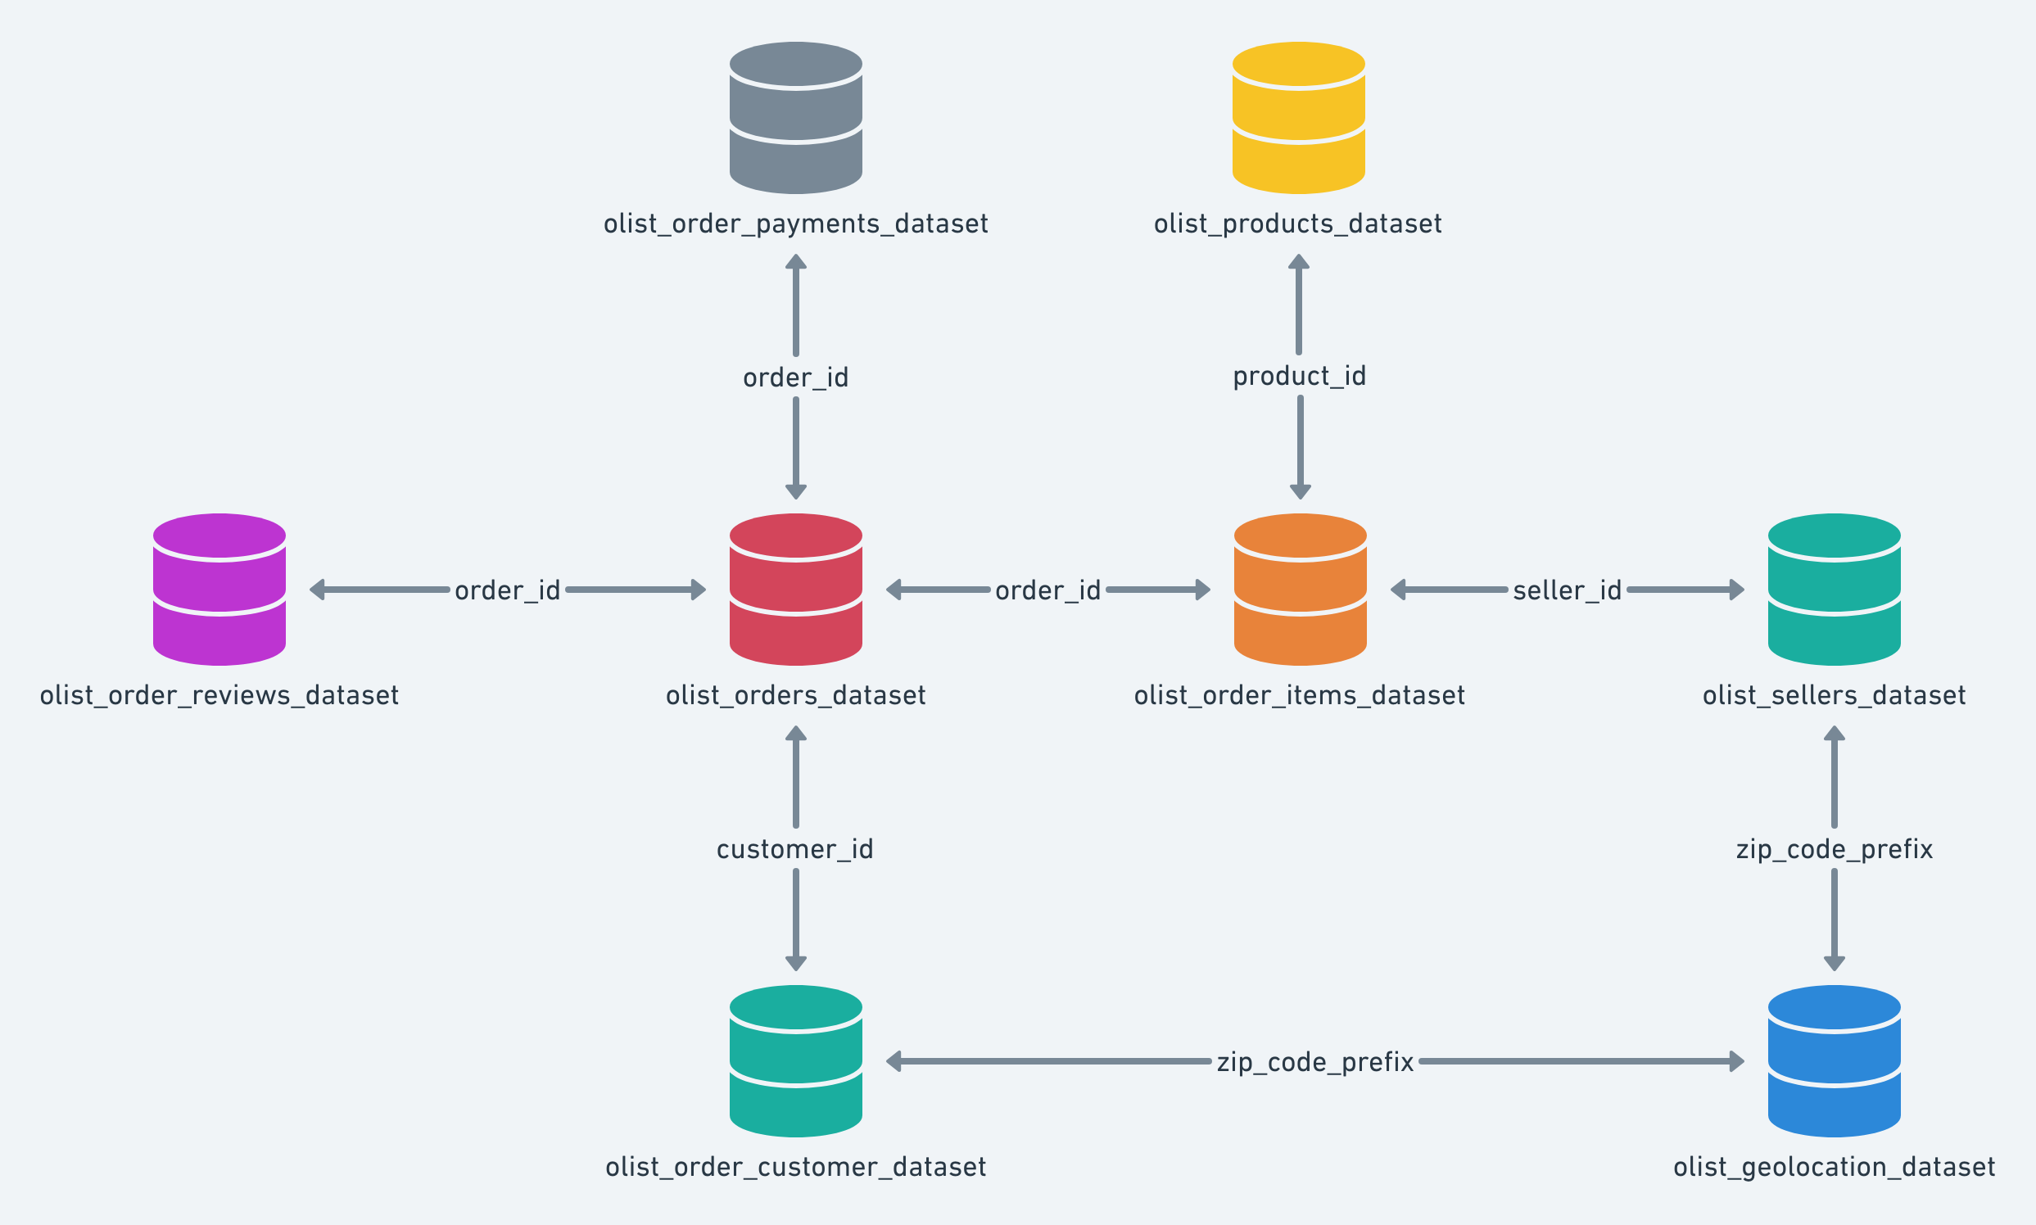
2 Présentation et préparation du jeu de données
Présentation :
Architecture de la base de données
Liens importants entre les tables
Informations collectées sur 2 ans d’activité

Slide 7
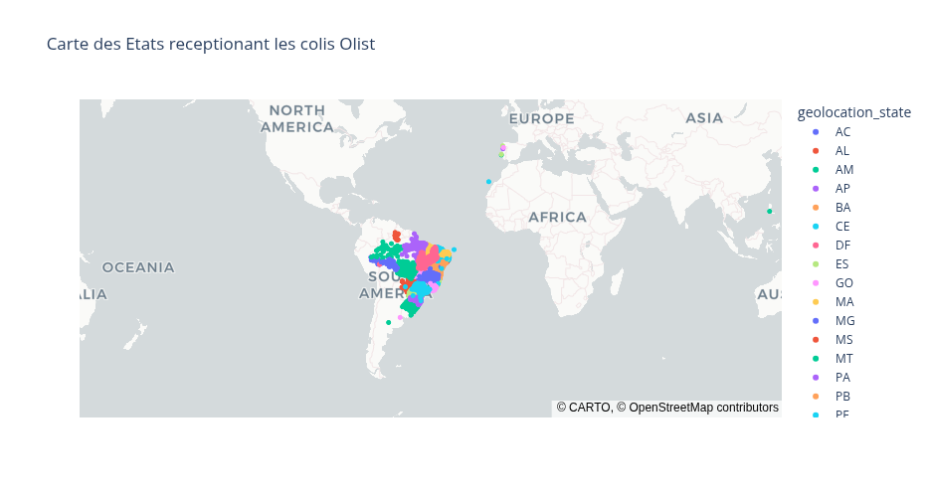
2 Présentation et préparation du jeu de données
Exploration :
Clients principalement Brésiliens ou Portugais

Slide 8
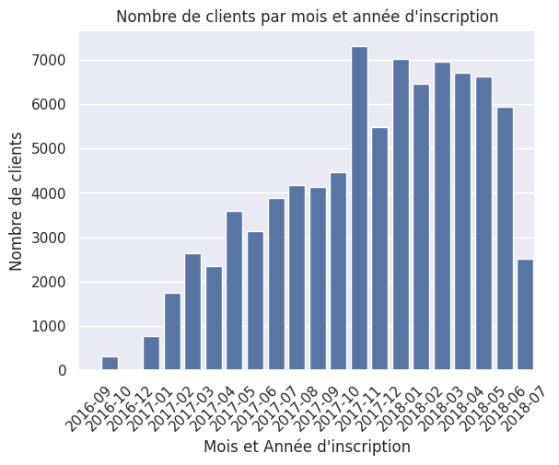
2 Présentation et préparation du jeu de données
Exploration :
Nombre de clients en progression sur la dernière année

Slide 9
2 Présentation et préparation du jeu de données
Feature Engineering :
Fusion de trois tables :
order_reviews
orders
customer

Slide 10
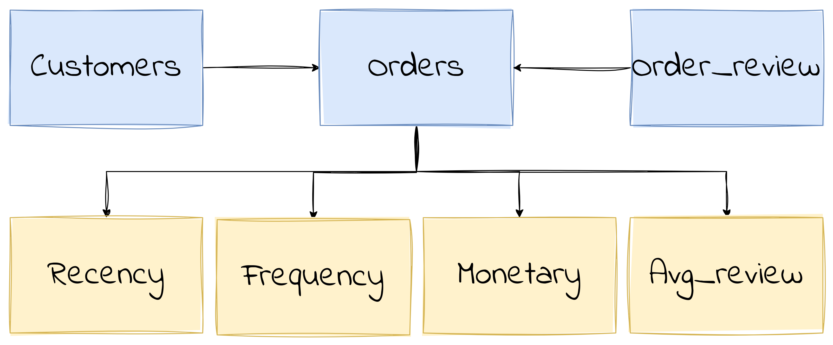
2 Présentation et préparation du jeu de données
Feature Engineering :
Recency : Temps écoulé depuis le dernier achat du client.
Fréquency : Nombre total d'achats effectués par le client.
Monetary : Valeur totale dépensée par le client.
Avg_review : Note moyenne laissée par client

Slide 11
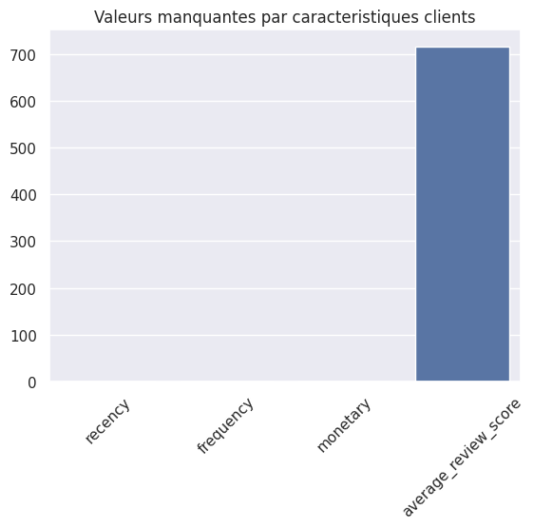
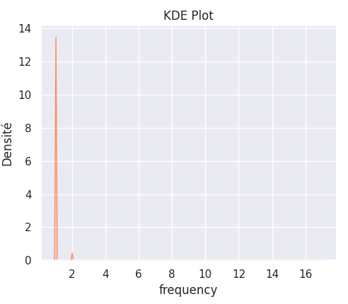
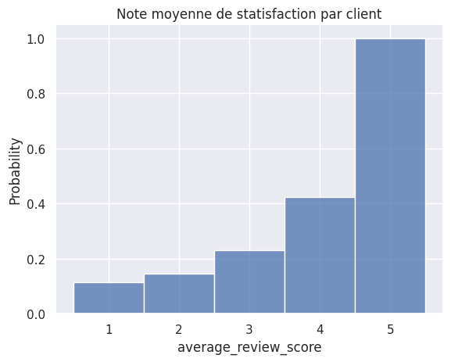
2 Présentation et préparation du jeu de données
Feature Analysis:
Moins de 1% de valeurs manquantes... Suppression des lignes.
Seulement 3% de clients ont passé commande plusieurs fois
80% des clients sont satisfaits (Note de 4 ou 5)

Slide 12
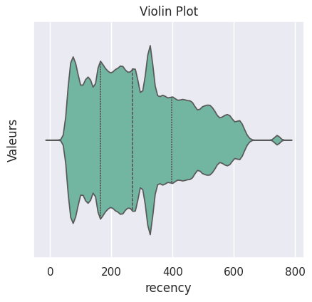
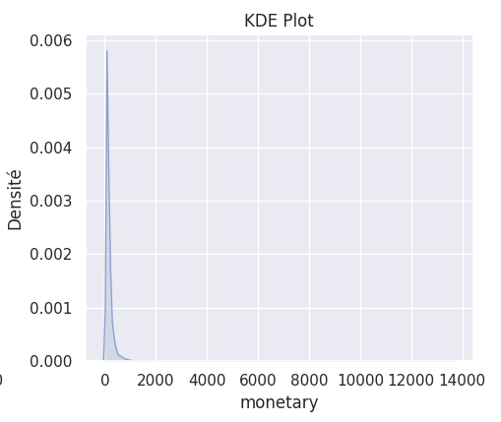
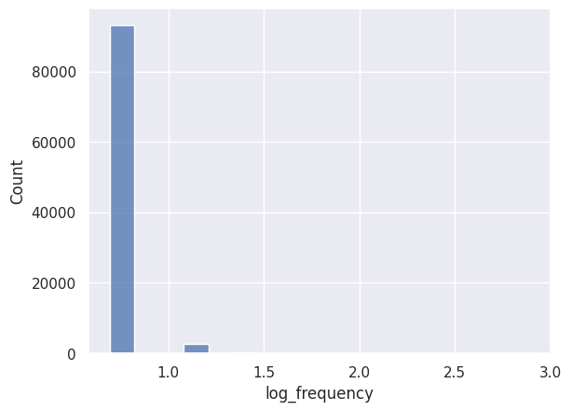
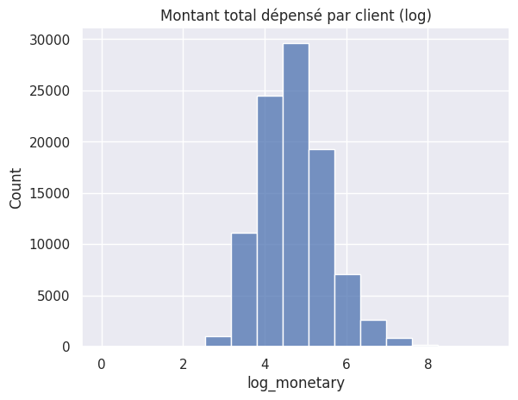
2 Présentation et préparation du jeu de données
Feature Analysis et Transformation:

Slide 13
3 Segmentation client

Slide 14
3 Segmentation clients
Méthodologie:
Algorithme de clusterings non supervisés (KMeans, Dbscans, Agglomerative Clustering)
Définition nombre de clusters optimum (Méthode du coude)
Evaluation de la qualité des clusters avec les coefficients Calinski-Harabasz et Silhouette

Slide 15
3 Segmentation clients
Méthodologie:
Algorithme de clusterings non supervisés (KMeans, Dbscans, Agglomerative Clustering)
Définition nombre de clusters optimum (Méthode du coude)
Evaluation de la qualité des clusters avec les coefficients Calinski-Harabasz et Silhouette

Slide 16
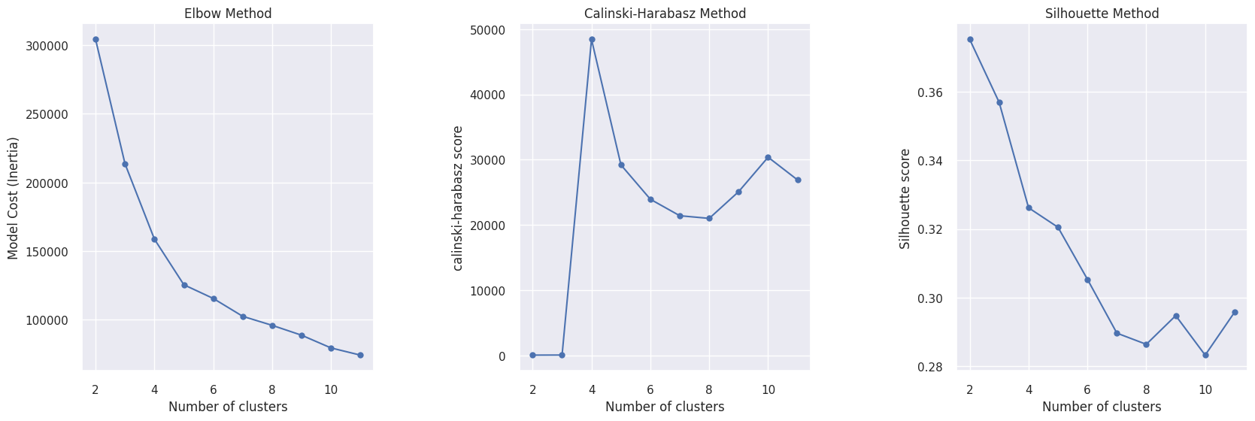
3 Segmentation clients
KMeans avec 4 variables:

Slide 17
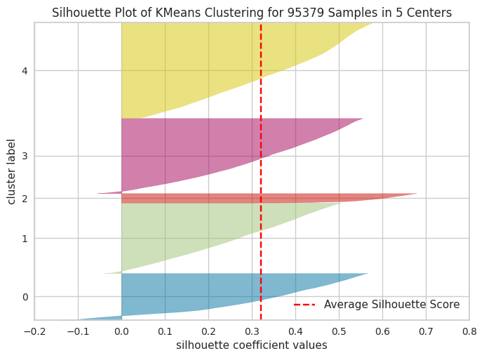
3 Segmentation clients
KMeans avec 4 variables:
silhouette score = 0,32

Slide 18
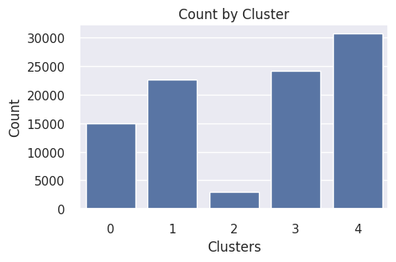
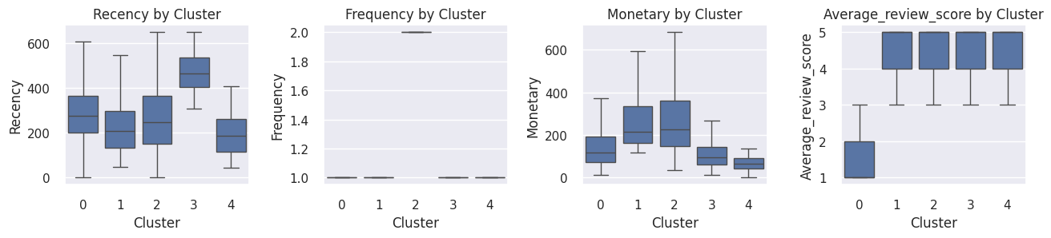
3 Segmentation clients
KMeans avec 4 variables:

Slide 19
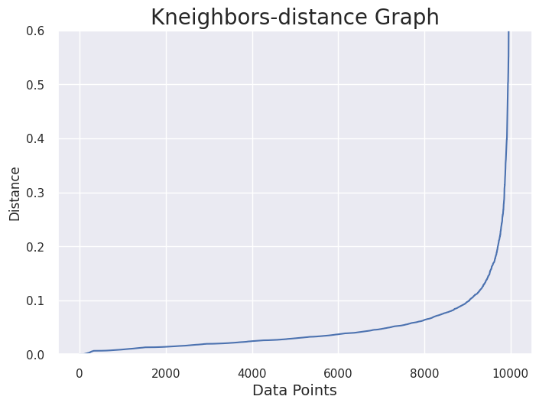
3 Segmentation clients
Dbscans avec 4 variables:
eps = 0.3 et MinPts = 8
silhouette score = 0,015

Slide 20
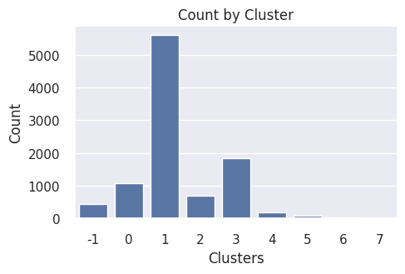
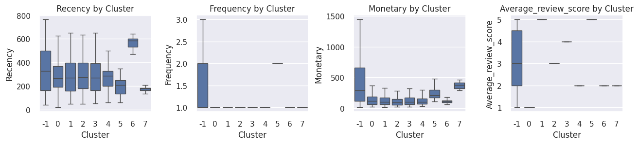
3 Segmentation clients
Dbscans avec 4 variables:
Nombre de clusters trop important
Long temps de calcul

Slide 21
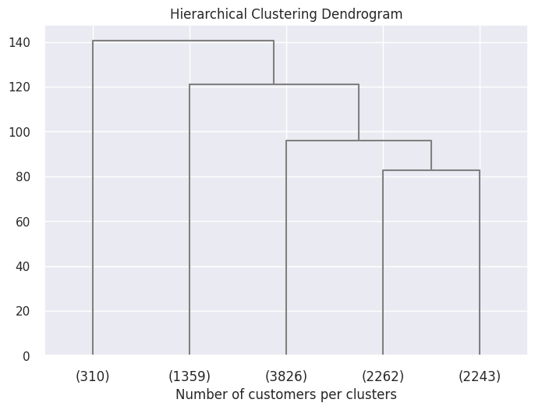
3 Segmentation clients
Agglomerative Clustering avec 4 variables:
silhouette score = 0.26

Slide 22
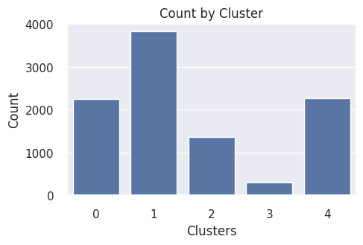
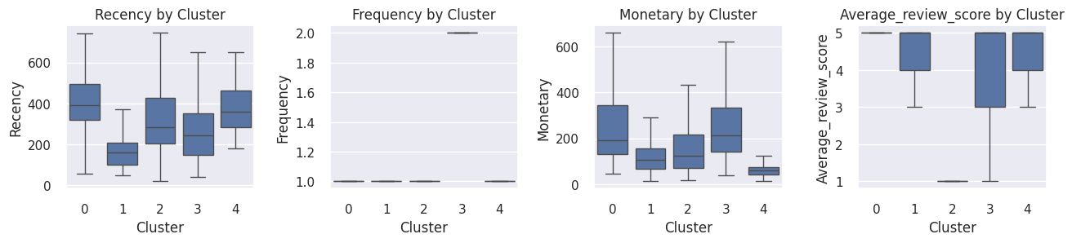
3 Segmentation clients
Agglomerative Clustering avec 4 variables:
silhouette score moins bon qu’avec KMeans
Long temps de calcul

Slide 23
4 Sélection du modèle

Slide 24
4 Selection du modèle
KMeans avec 4 variables:

Slide 25
4 Selection du modèle
Interprétation des clusters
Groupe 0: 12% des clients qui sont insatisfaits du service de Olist et ne recommenderont probablement pas (Frequency =1)
Groupe 1: 20% de clients qui dépensent plus que la moyenne mais ne sont pas fidélisés (Monetary > 200 et Frequency =1)
Groupe 2: clients récurents (Frequency = 2) mais représentent moins de 1% de la totalité
Groupe 3: Anciens clients qui pourraient revenir car satisfait (review = 5)
Groupe 4: 30% des clients sont nouveaux et dépensent peu (recency < 200 et monetary = 69€)

Slide 26
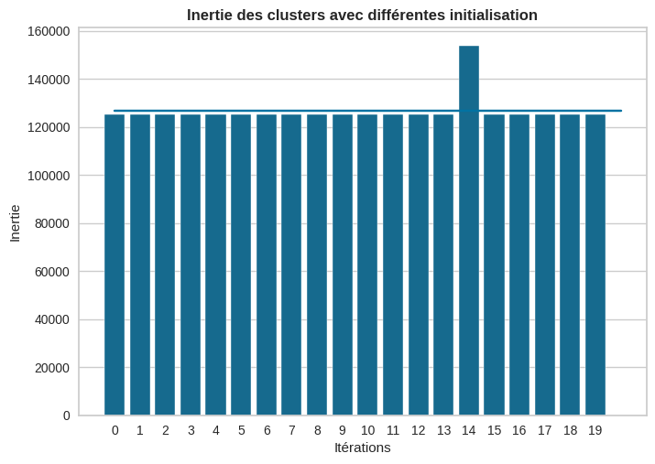
4 Sélection du modèle
Stabilité des clusters à l’initialisation
Initialisation stable

Slide 27
5 Maintenance du modèle

Slide 28
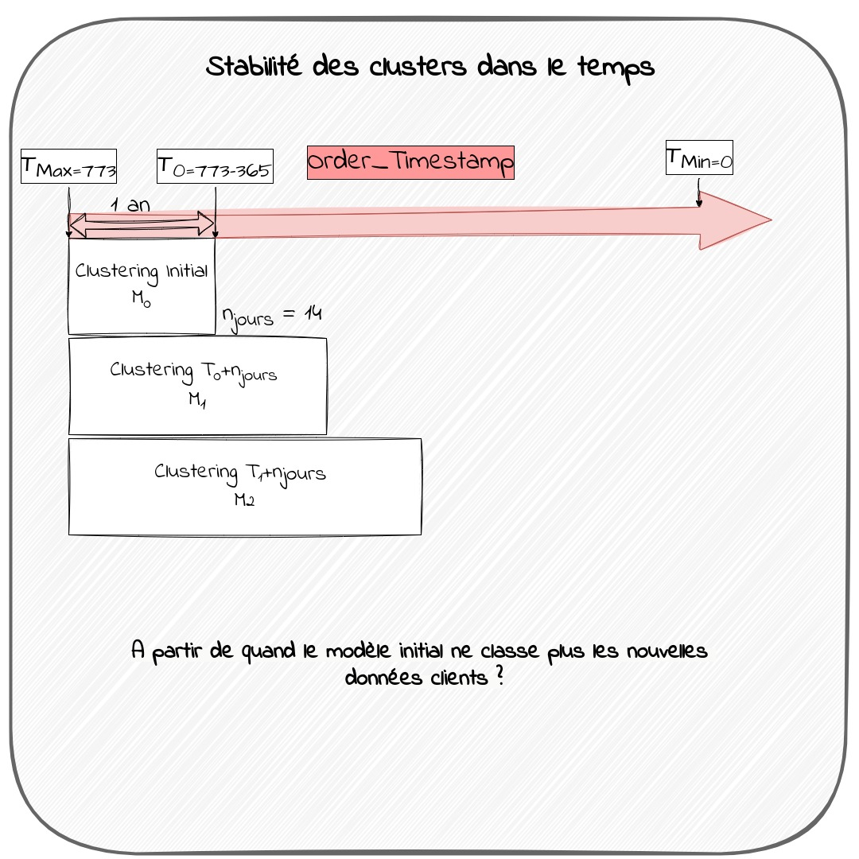
5 Maintenance du modèle
Méthodologie

Slide 29
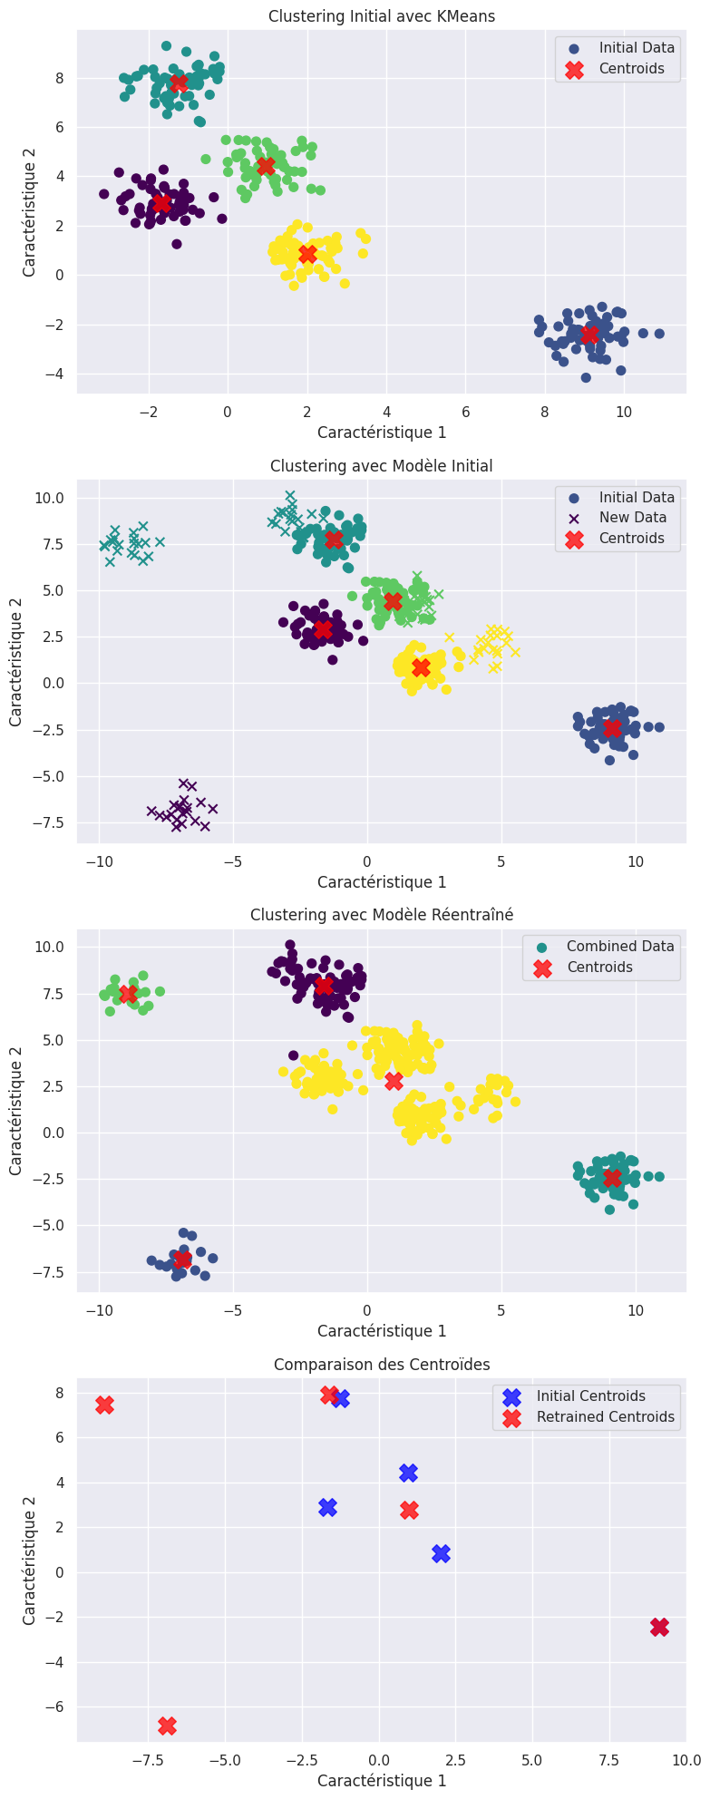
5 Maintenance du modèle
Méthodologie

Slide 30
5 Maintenance du modèle
Méthodologie

Slide 31
5 Maintenance du modèle
Méthodologie

Slide 32
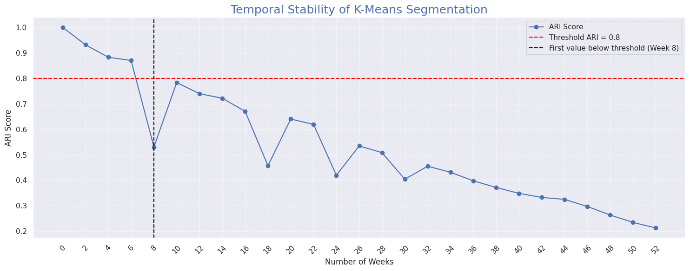
5 Maintenance du modèle
Analyse

Slide 33
5 Maintenance du modèle
Analyse :
Algorithme obsolète après 10 semaines
13982 clients supplémentaires

Slide 34
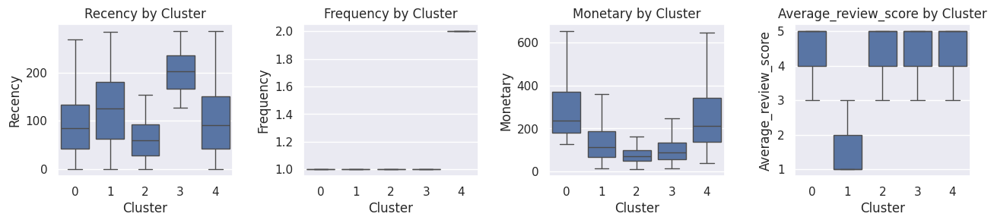
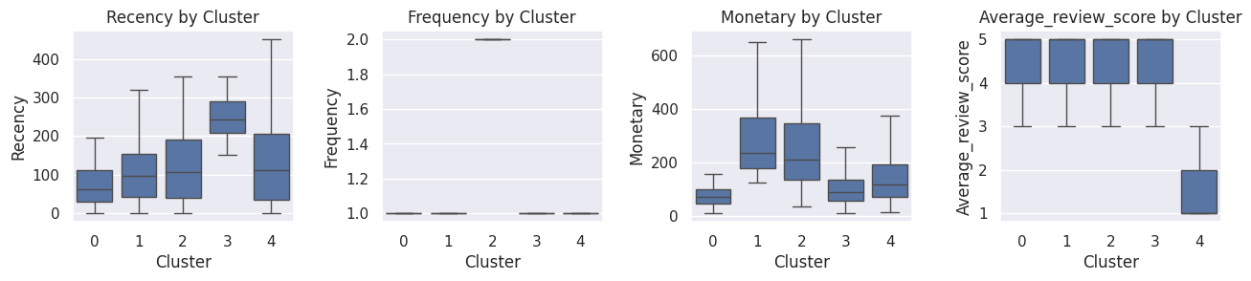
5 Maintenance du modèle
Analyse :

Slide 35
5 Conclusion

Slide 36
6 Conclusion
Calcul des features lors de l’ajout de nouveaux clients
Mis à jour régulière des features de fréquence et de récence
Exploration de d’autres variables (type de produits, saisonalité)
Réduction de la temporalité pour calculer la maintenance de l’algorithme

